Slide 1

Configuración de un ambiente para el desarrollo de software
Asignatura: Ingeniería de Software
Docente: Dr. Carlos Cares G.
Alumno: Ricardo Fuentes C.

Slide 2
Introducción
Será utilizado Dreamweaver CS5 porque cuento con una licencia para el uso del software y en mi trabajo a diario utilizo este IDE. Dreamweaver utiliza subversión como gestor integrado de versiones y documentos, pero se requiere una cuenta de pago para cloud.adobe.com, por esta razón, se probó si Github funcionaba con Dreamweaver y al realizar las pruebas correspondientes, se pudo integrar el directorio del servidor local con el repositorio online de Github. Para la plataforma de comunicación se eligio Slack por tener una interfaz simple de uso y ser reconocida como una plataforma estable y utilizada por los equipos de desarrollo. El proyecto de software será realizado en lenguaje PHP con bases de datos MySql y Bootstrap como framework para la interfaz.

Slide 3
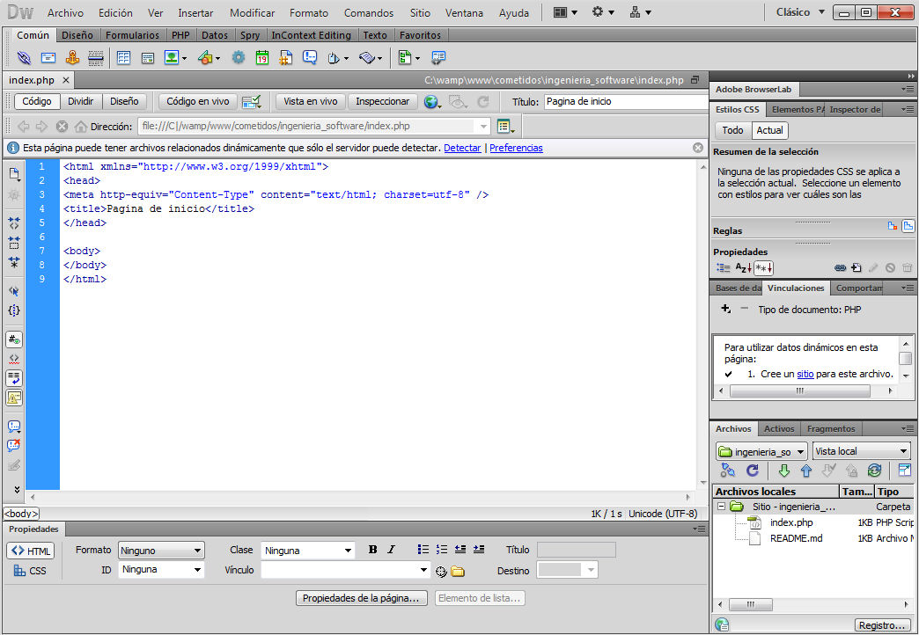

IDE (Integrated Development Environment)
Será utilizado Dreamweaver CS5 para el desarrollo del proyecto en PHP

Slide 4
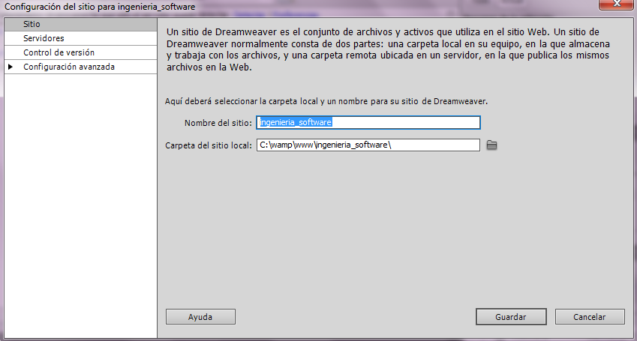
Configurando el entorno para el desarrollo
Esta interfaz corresponde a la configuración del directorio local donde será alojado el proyecto

Slide 5
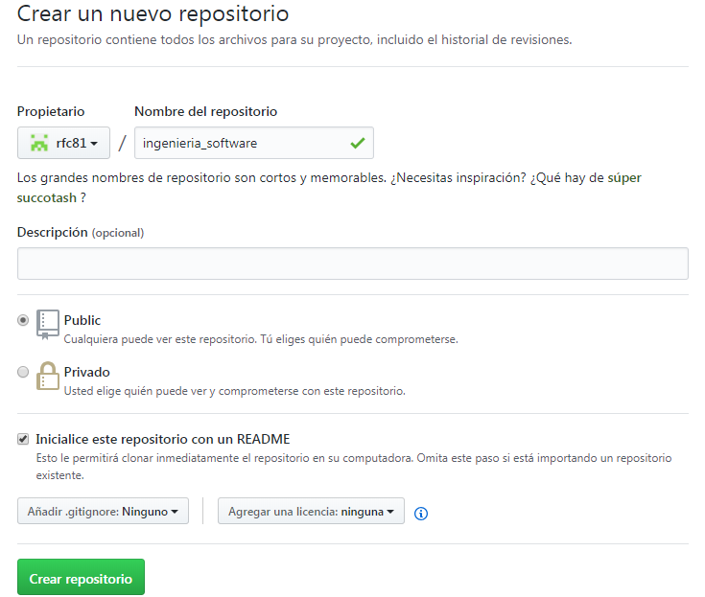

Creación gestor de versiones y documentos
Será utilizado Github como repositorio de versiones para el proyecto que será realizado. Se eligio este gestor de versiones debido a su popularidad y estabilidad en la plataforma.
https://github.com/

Slide 6
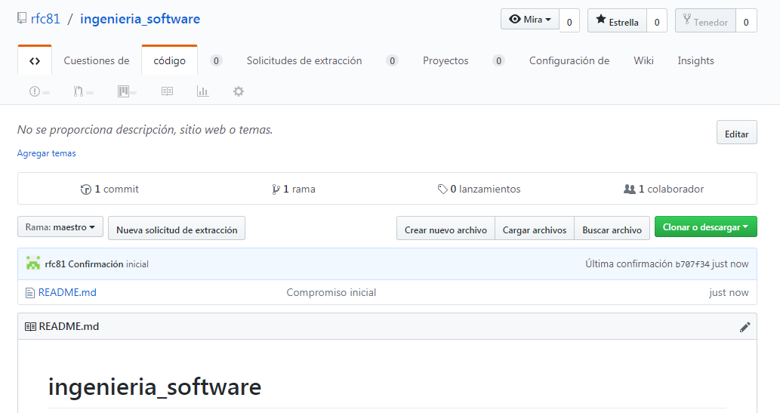
Interfaz web repositorio de versiones y documentos

Slide 7
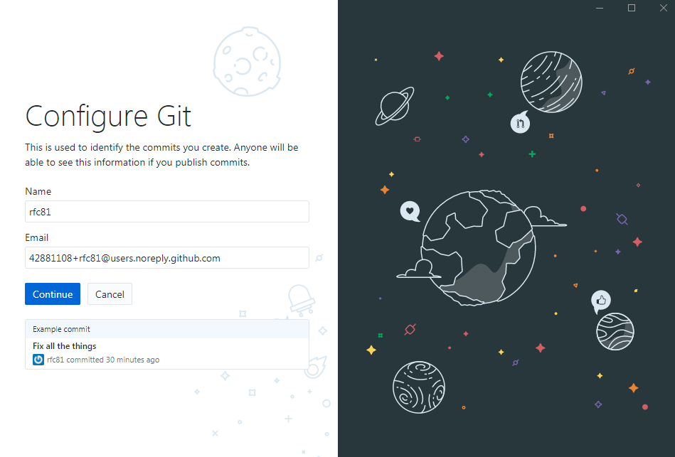
Instalando Github Desktop

Slide 8
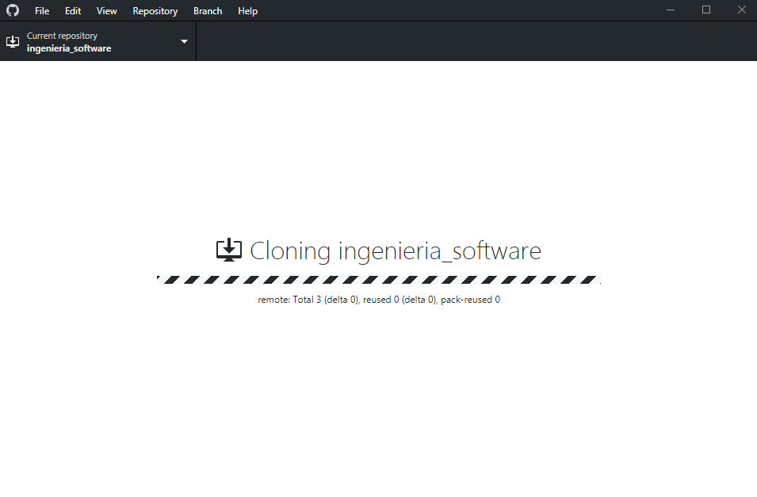
Clonando repositorio con carpeta local

Slide 9
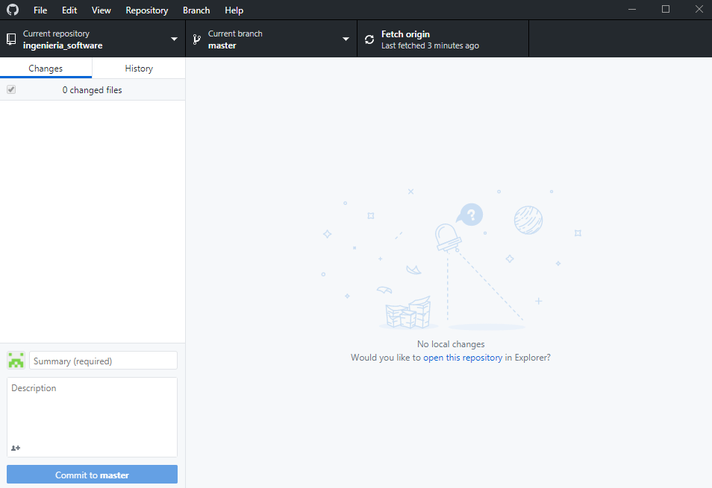
Vista equipo local

Slide 10
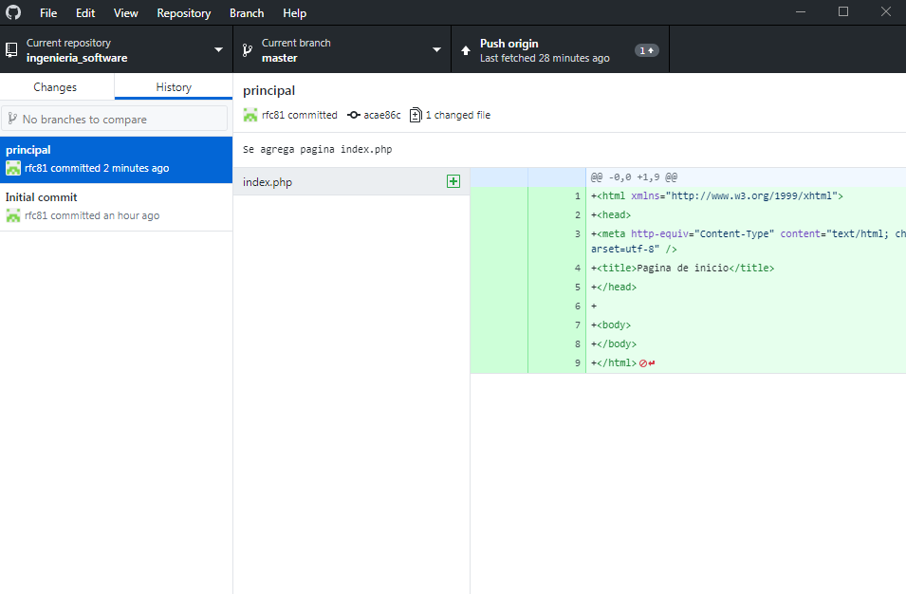
Se sincroniza con Github Desktop la carpeta del proyecto

Slide 11
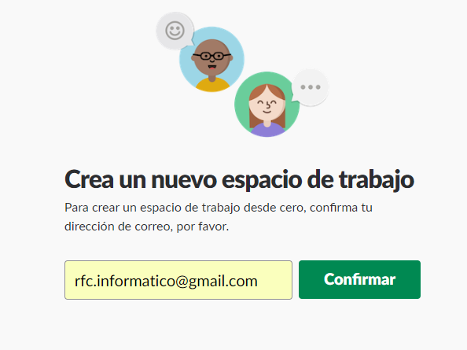
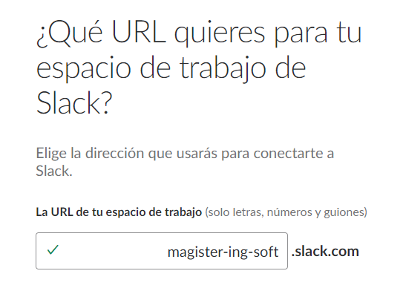
Plataforma de comunicación
Será utilizado Slack https://slack.com/intl/es/get-started como plataforma colaborativa para el desarrollo

Slide 12
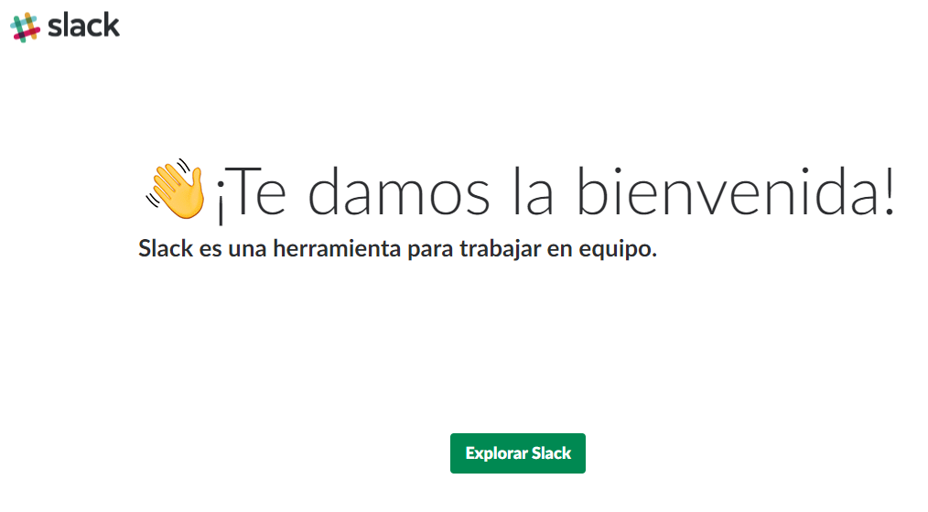
Interfaz de inicio SLACK

Slide 13
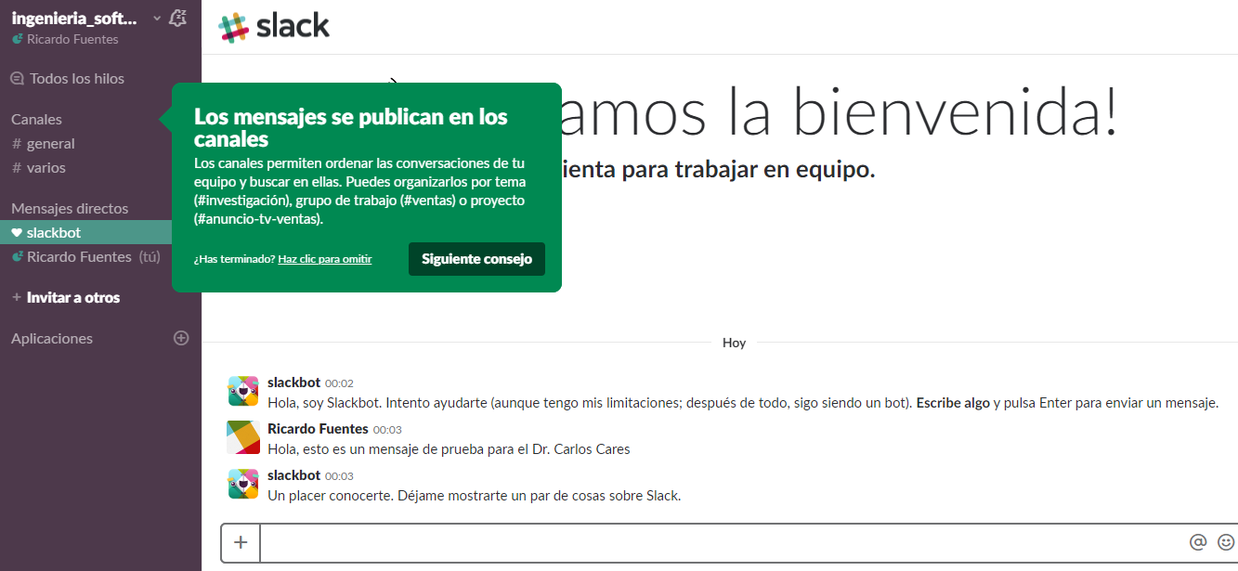

Slide 14
